Slide 1


第一轮 基础过关 瞄准考点
第二部分 物质、运动和相互作用
第6讲 长度和时间的测量运动和力

Slide 2
B
必备知识
1．长度的测量
测量工具 |  | 刻度尺
单位 | 国际单位 | ____________，符号：____________
 | 常用单位 | 千米(km)、分米(dm)、厘米(cm)、毫米(mm)、微米(μm)、纳米(nm)
测量方法 | 看 | 选择刻度尺要观察它的___________________、__________和__________。
 | 放 | 刻度尺要沿着所测直线、刻度部分要____________被测物体放置。
 | 读 | 读数时，视线与尺面________，估读到________的下一位
 | 记 | 结果有数值和单位
米
m
零刻度线是否磨损
量程
分度值
紧贴
垂直
准确值

Slide 3
B
必备知识
2．时间的测量
测量工具 |  | 秒表
单位 | 国际单位 | __________，符号：__________
 | 常用单位 | 时(h)、分(min)
秒
s

Slide 4
B
必备知识
3.误差
(1)定义：测量值与____________之间的差异。
(2)减小误差方法：
①选用精密的测量仪器；
②改进测量方法；
③多次测量求______________。
注意：误差不是错误，错误可以避免，误差不能避免，但可以减小。
真实值
平均值

Slide 5

B
必备知识
4．运动的描述
(1)机械运动：一个物体相对于另一个物体________的运动。
(2)运动相对性：参照物选择不同，物体是运动还是静止描述就____________。
(3)速度：
①概念：____________的路程。表示物体运动的快慢。
②公式：____________；单位：m/s或km/h
③匀速直线运动：速度的____________和____________不变的直线运动。
(4)匀速直线运动s－t和v－t图象。
位置变化
可能不同
单位时间通过
$$v=\frac{s}{t}$$
大小
方向

Slide 6
B
必备知识
3．牛顿第一定律、惯性
（1）牛顿第一定律：一切物体在没有受到力的作
用时，总保持 状态或 状态。
（惯性定律）
（2）惯性：任何物体在 都具有惯性。
惯性只跟 有关。
（3）力是 的原因。
6．二力平衡：
（1）二力平衡：一个物体在两个力作用下，如果
保持____________或______________状态。
（2）平衡条件：两个力作用在____________物体
上，大小____________，方向____________，并
且作用在________________上。
静止
匀速直线运动
任何状态下
质量
改变物体运动状态
静止
匀速直线运动
同一
相等
相反
同一直线

Slide 7
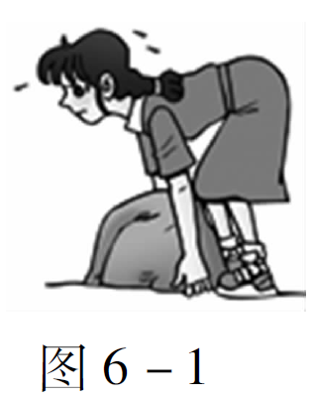
K
考情分析·中考链接
3．(2017年第4题)如图6-1所示，小花想搬起一块石头，下列说法正确的是( )
A．若石头没被搬动，以地面为参照物，它是静止的
B．若石头没被搬起，是因为石头受到的惯性力比较大
C．若石头被搬起，说明力可以改变石头惯性的大小
D．若石头没被搬起，此时石头受到的重
力和石头对地面的压力是一对平衡力
A

Slide 8
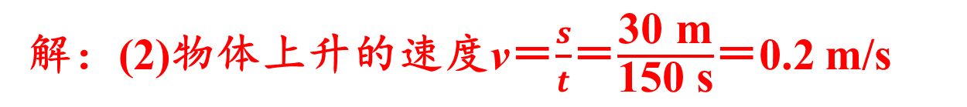
K
考情分析·中考链接
2．（2017年第19题）常用机器人潜入水下打捞沉船上的物体。(ρ_{水}=1.0×10³ kg／m³，g=10 N／kg)
(2)若机器人在水下30 m处将该物体匀速竖直向上运至水面需时间150 s，则物体上升的速度是多少?
解：(2)物体上升的速度v＝$\frac{s}{t}$＝$\frac{\text{30 }\text{m}}{\text{150 }\text{s}}$＝0.2 m/s

Slide 9
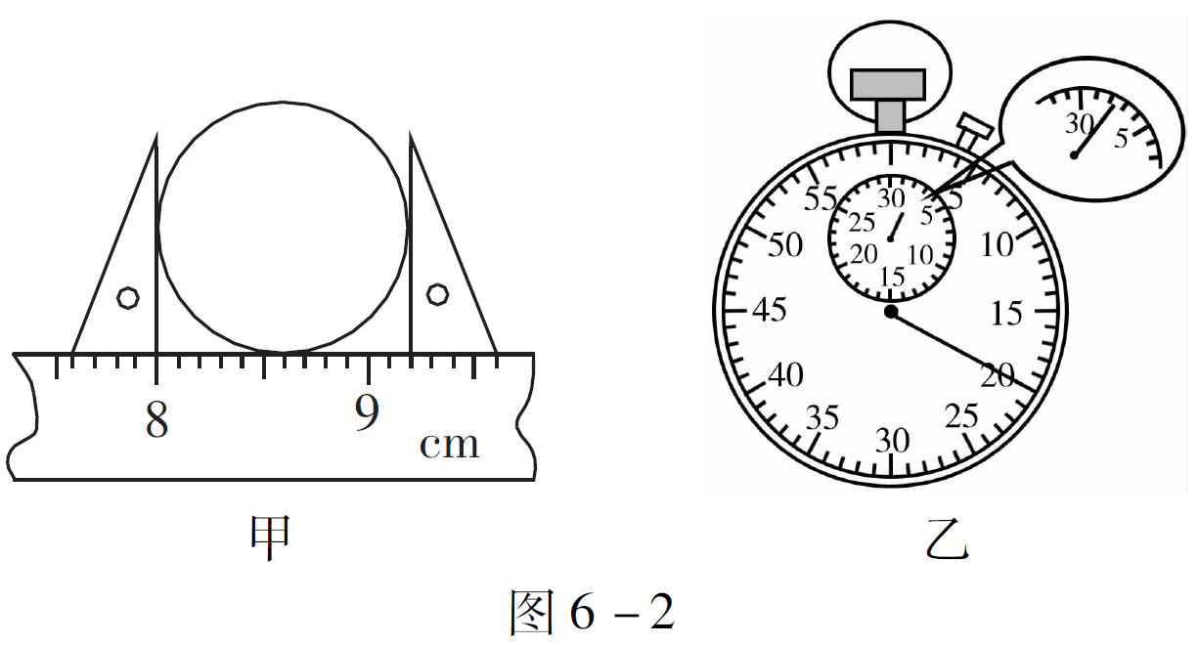
K
考情分析·中考链接
3．(2018年第2题)以下物理规律无法用实验直接验证的是( )
A．牛顿第一定律 B．欧姆定律
C．光的反射定律 D．焦耳定律
4．(2018年第16题)(1)如图6-2甲所示，圆形物体的直径是 cm，如图6-2乙所示，停表的读数为
s。
A
1.20
140

Slide 10
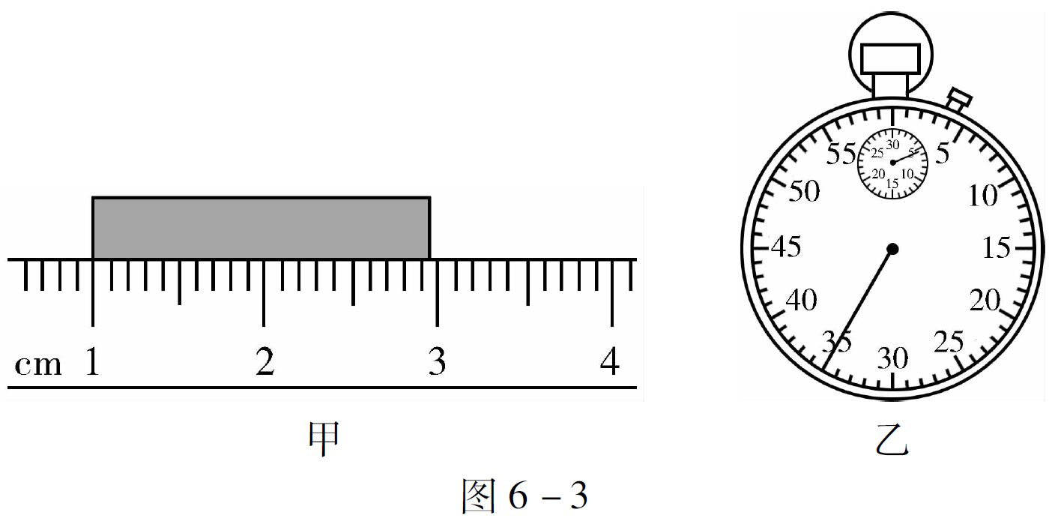
K
考情分析·中考链接
5．(2019年第2题)头球(运动员用头碰撞飞行中的足球)是足球比赛中常用的技术，下列说法正确的是( )
A．头球过程中，头对足球的力改变了足球的运动状态
B．足球被顶飞，是因为头对足球的力大于足球对头的力
C．头对足球的作用力消失时，足球的惯性也消失
D．足球在空中飞行时，以运动员为参照物，足球是静止的
6．(2019年第16题)(1)如图6－3所示，图甲中木块的长度为________cm；图乙中秒表的读数是________s。
A
1.95
335

Slide 11
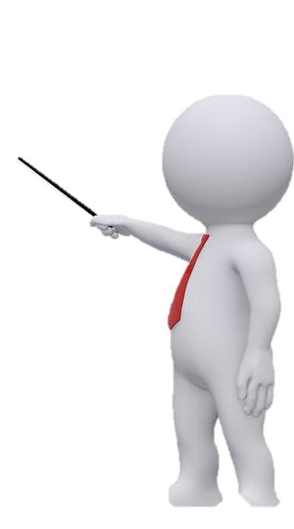
B
备考训练
考点一
长度和时间的测量

Slide 12
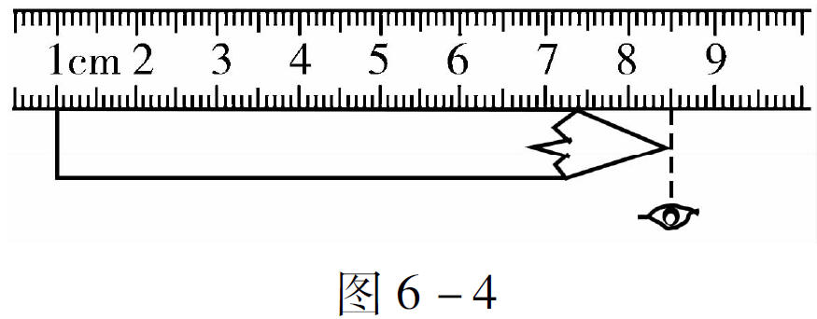
B
备考训练·典型例题
【例1】(2019·毕节市)如图6－4所示，铅笔的长度为________cm。
7.50
解析：由图知：刻度尺上1 cm之间有10个小格，所以一个小格代表1 mm，即刻度尺的分度值为1 mm；铅笔左端与1.00 cm对齐，右端与8.50 cm对齐，所以铅笔的长度为L＝8.50 cm－1.00 cm＝7.50 cm。
思维点拨：考查刻度尺使用及读数，要注意题目要求单位。

Slide 13
B
备考训练·针对训练
1．(2019·新疆维吾尔自治区)北京天安门广场升国旗时，护旗队员每一步行进的距离是( )
A．75 mm B．75 cm
C．75 dm D．75 m
2．2013年2月全国科学技术名词审定委员会拟将PM2.5正式命名为“细颗粒物”。细颗粒物直径小于或等于2.5( )
A．厘米 B．分米 C．毫米 D．微米
B
D

Slide 14
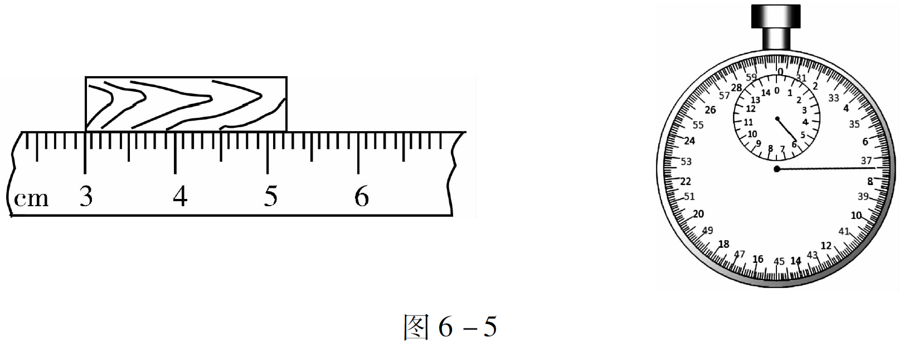
B
备考训练·针对训练
3．如图6－5所示，木块的长度为__________cm；秒表的读数为__________s。
2.24
337.5

Slide 15
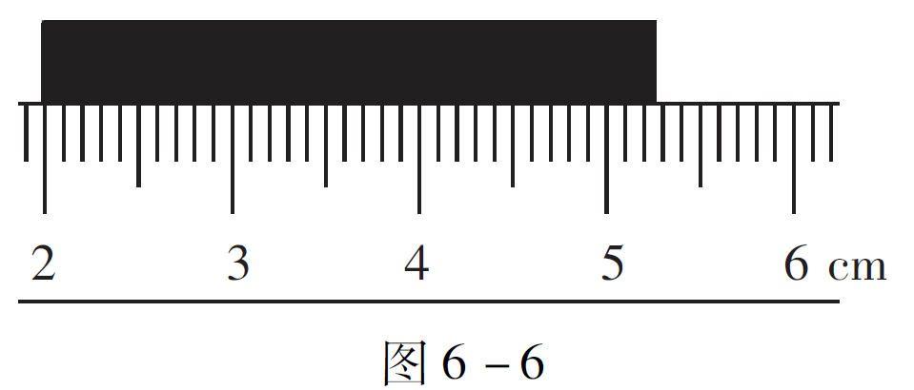
B
备考训练·能力提升
4．如图6-6是用刻度尺测长度的实验，所记录的测量结果正确的是( )
A．5.3 cm
B．5.25 cm
C．3.25 cm
D．3.3 cm
C

Slide 16
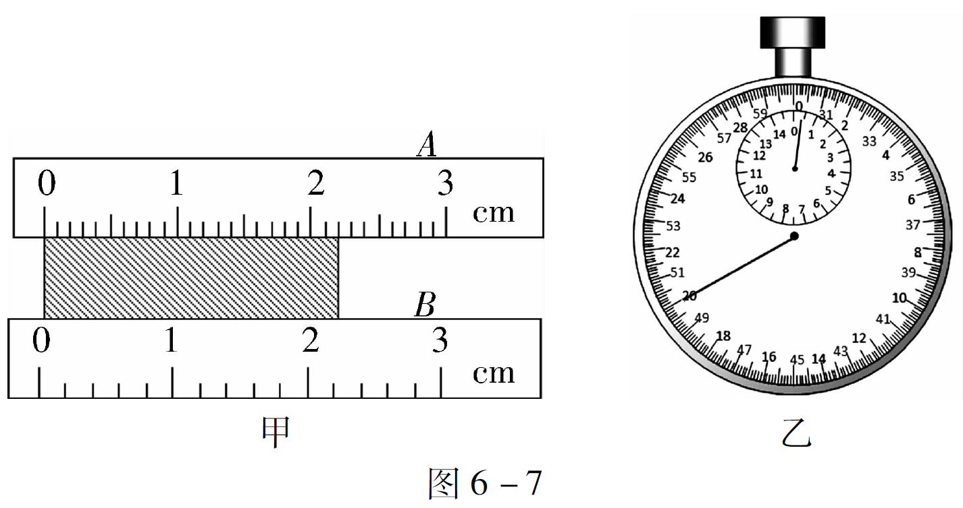
B
备考训练·能力提升
5．（1）如图6-7甲所示，用A、B两把刻度尺测同一木块的长度，就分度值而言， 尺精密些，此时读数为 cm；就使用方法而言， 尺使用不正确。
（2）如图6-7乙所示，停表的示数是 s。
A
2.20
20

Slide 17
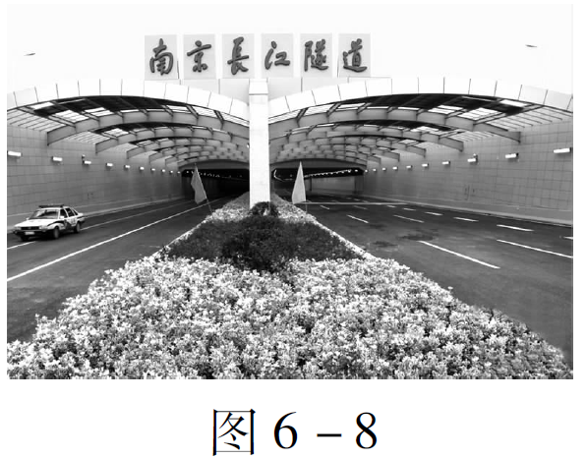
B
备考训练·能力提升
6．如图6-8所示，在南京长江隧道口，有以下安全提示信息，请在横线上填上合适的单位。
（1）限高4.5 ；
（2）限速80 ；
（3）隧道禁止5 以上
货车通行。
m
km/h
t

Slide 18
B
备考训练
考点二
机械运动及其相对性

Slide 19
B
备考训练·典型例题
【例2】“神舟飞船”与“天宫一号”成功对接后，携
手遨游太空。下列说法中正确的是( )
A．“神舟飞船”相对于“天宫一号”是运动的
B．“神舟飞船”和“天宫一号”相对于地球是静止的
C．“神舟飞船”和“天宫一号”相对于地球是运动的
D．“神舟飞船”相对于地球是运动的，“天宫一号”
相对于地球是静止的
C
解析：“神舟飞船”与“天宫一号”成功对接后，“神舟飞船”与“天宫一号”之间的相对位置不会发生变化，所以若以其中的一个为参照物，则另一个是静止的；若以地球作为参照物，“神舟飞船”与“天宫一号”相对于地球的位置时刻在发生变化，所以“神舟飞船”与“天宫一号”相对于地球都是运动的。
思维点拨：判断一个物体是否运动，要看它相对于参照物的位置是否改变，发生了变化的，则说明物体是运动的；没有发生变化的，则说明物体是静止的。

Slide 20
B
备考训练·针对训练
1．鲁迅的《社戏》中有这样的描写：“淡黑的起伏的连山，仿佛是踊跃的铁的兽脊似的，都远远地向船尾跑去了……”其中“山……向船尾跑去了”所选的参照物是( )
A．山
B．船
C．流水
D．河岸
B

Slide 21
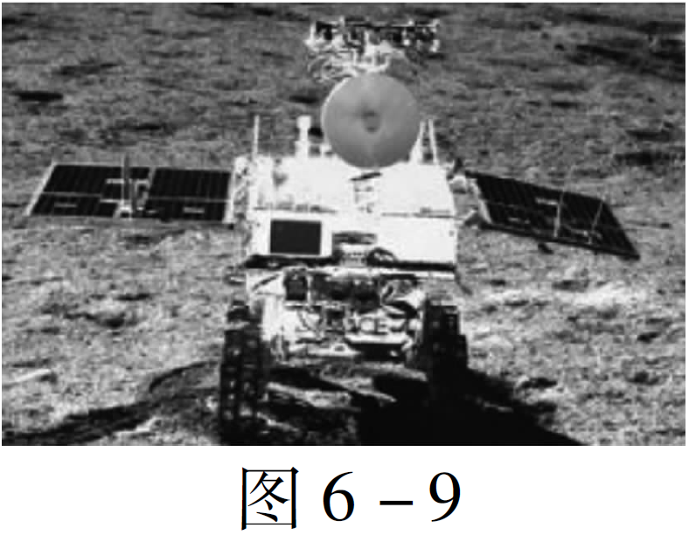
B
备考训练·针对训练
2．(2019·北京市)2019年1月3日，“玉兔二号”从停稳在月球表面的“嫦娥四号”上沿轨道缓缓下行，到达月球表面，如图6－9所示。关于“玉兔二号”下行的过程，下列说法中正确的是( )
A．若以月球表面为参照物，“嫦娥四号”是运动的
B．若以月球表面为参照物，“玉兔二号”是静止的
C．若以轨道为参照物，“玉兔二号”是运动的
D．若以“嫦娥四号”为参照物，
“玉兔二号”是静止的
C

Slide 22
B
备考训练·能力提升
3．大游轮向东匀速直线行驶，小金面朝游轮前进方向，在游轮上的A位置竖直向上起跳，落下时的位置在(不计空气阻力)( )
A．A位置的东侧
B．A位置的西侧
C．A位置
D．以上三种情况都有可能
C

Slide 23
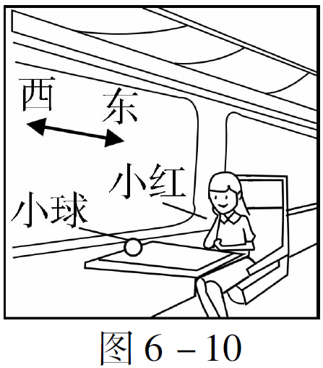
B
备考训练·能力提升
4．（2017·广州市）图6-10中小球相对于水平桌面静止。小红通过观察，作出如下判断，正确的是（ ）
A．窗外另一列车相对她不动，则她坐的车一定是相对地静止的
B．窗外另一列车相对她向东行驶，
则她坐的车一定相对地向西行驶
C．小球突然“自动”向东滚动，
则她坐的车一定向西启动
D．小球突然“自动”滚动，则她
坐的车运动状态一定发生了改变
D

Slide 24
B
备考训练·能力提升
5．(2019·武威市)改革开放40年以来，中国高铁已然成为一张有重量的“中国名片”。小明乘坐高铁时看到路旁的树木疾速向后退去，这是以________为参照物。若列车时速为180 km/h，合__________m/s。
车厢
50

Slide 25
B
备考训练
考点三
速度的描述；速度简单计算；测物体运动速度

Slide 26
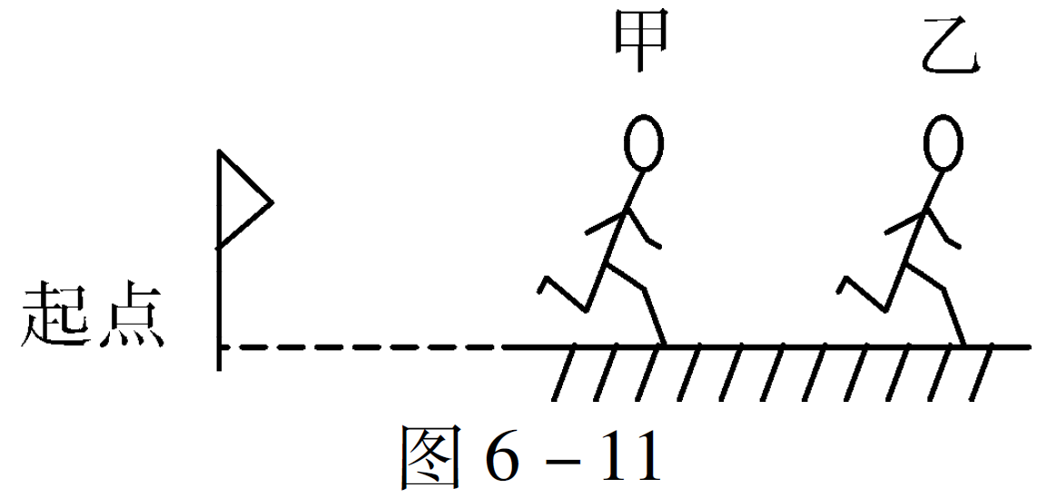
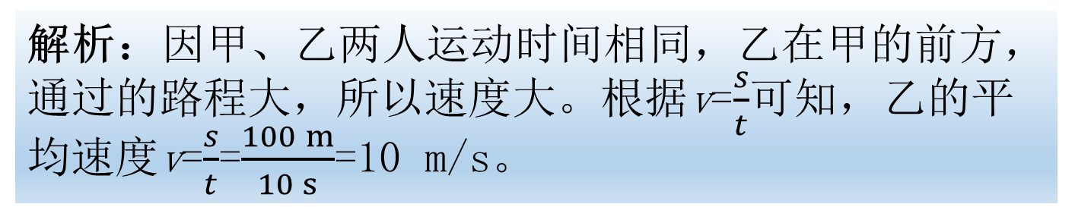
B
备考训练·典型例题
【例3】百米赛跑过程中的某时刻甲、乙两运动员位
置的示意图如图6-11所示。
（1）两运动员中， 的速度较快，
因为在相等的时间内该运动员
较大。
（2）乙运动员的成绩是10 s，他的平均速度
是 m／s。
乙
通过的路程
10
思维点拨：匀速直线运动求速度或常见的变速运动求平均速度都是通过速度公式v=s/t求出。
解析：因甲、乙两人运动时间相同，乙在甲的前方，通过的路程大，所以速度大。根据v=$\frac{s}{t}$可知，乙的平均速度v=$\frac{s}{t}$=$\frac{100 m}{10 s}$=10 m/s。

Slide 27
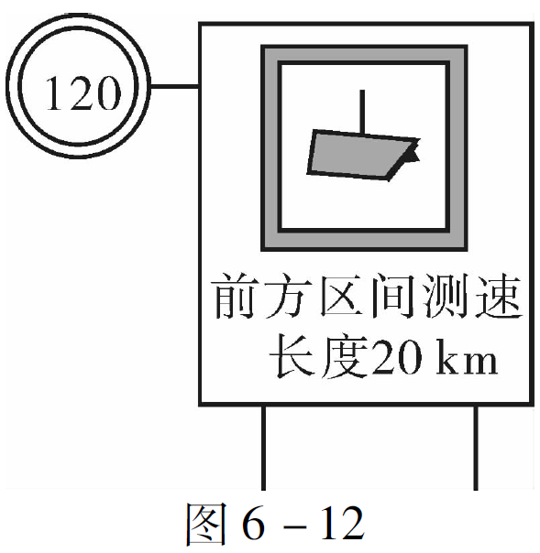
B
备考训练·针对训练
1．下列描述物体运动快慢的成语中，与物理学描述运动快慢的方法相近的是( )
A．一日千里 B.大步流星
C.风驰电掣 D.迅雷不及掩耳
2．(2019·株洲市)如图6－12为某高速公路上区间测速的警示牌。根据这块警示牌，小汽
车通过这个区间的时间( )
A．不应超过10 min
B．不应超过6 min
C．不应短于10 min
D．不应短于6 min
A
C

Slide 28
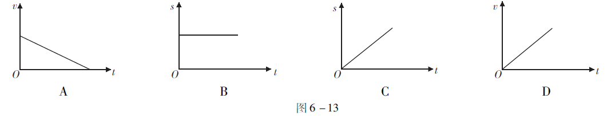
B
备考训练·针对训练
3．用图象可以表示物体的运动规律,在图6-15中用来表示匀速直线运动的是（ ）
C

Slide 29
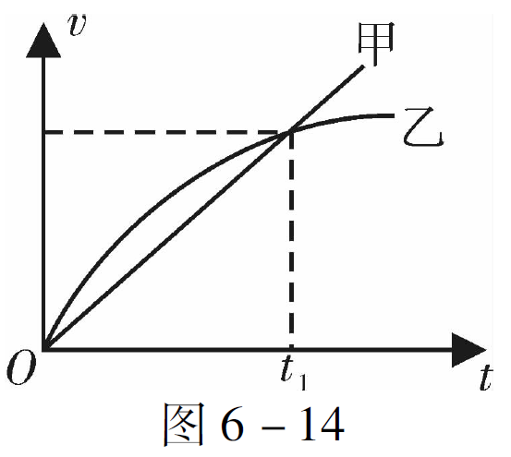
B
备考训练·针对训练
4．(2019·大庆市)在一年一度的大庆市“黎明湖端午龙舟赛”中，有人对某组在平行赛道上比赛的甲、乙两队龙舟的速度与时间关系进行了仔细研究，得出了甲、乙的速度与时间关系图象如图6－14。根据图象可知，下列说法正确的是( )
A．0～t₁时刻两队所走距离相等
B．t₁时刻甲队比乙队运动的快
C．t₁时刻甲队超过乙队
D．t₁时刻甲乙两队速度相等
D

Slide 30
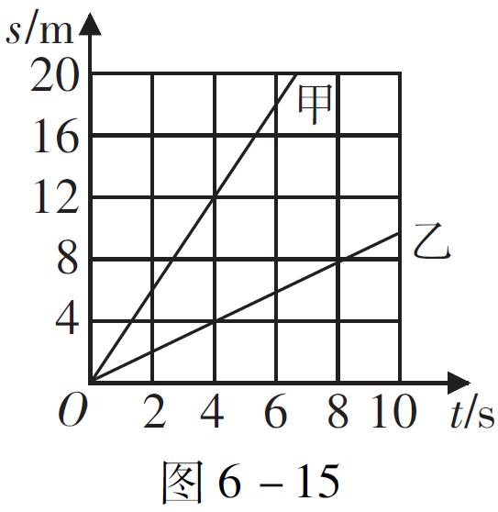
B
备考训练·能力提升
5．(2018·潍坊市)质量相同的甲、乙两物体，分别在竖直向上的拉力作用下，从同一位置同时向上运动，两物体运动的s-t图象如图6-15所示，下列判断正确的是( )
A．第4 s时两者相距16 m
B．甲受到的拉力比乙大
C．甲做速度为4 m/s的匀速运动
D．以甲为参照物乙竖直向下运动
D

Slide 31
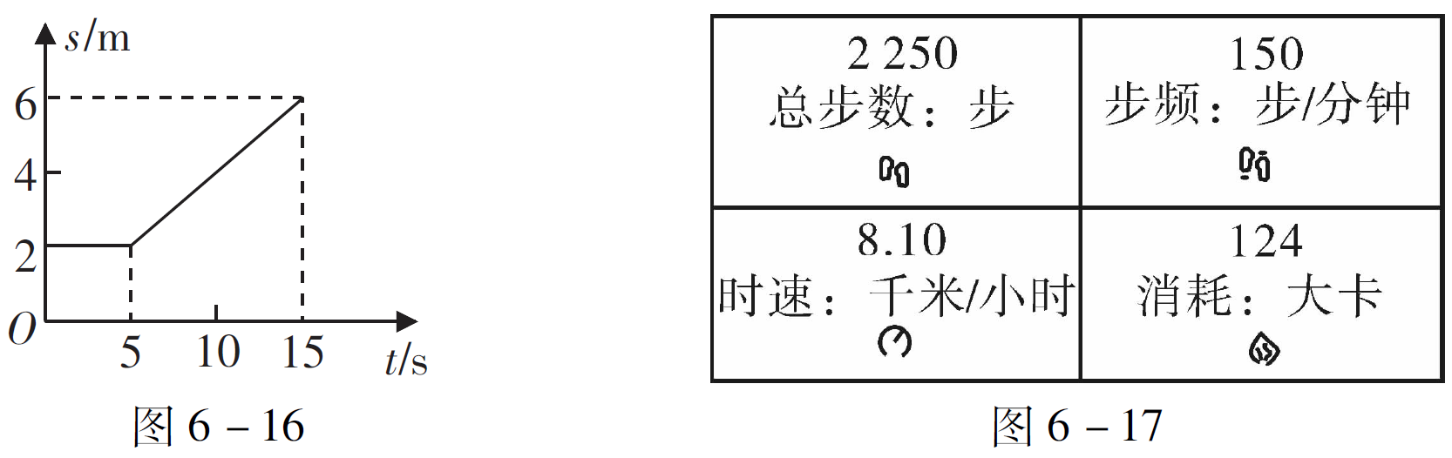
B
备考训练·能力提升
6．(2016·兰州市)如图6－16是某物体的s－t图象，由图象可知前5 s内物体通过的路程是______m，在5～15 s内物体运动的速度是______m/s。
7．(2019·泰州市)如图6－17所示为小明用手机APP软件记录自己某一次跑步的数据截图，分析该图可知：他本次跑步时间为________min，通过的路程为________km，每跑一步的平均长度为________m。
0
0.4
15
2.025
0.9

Slide 32
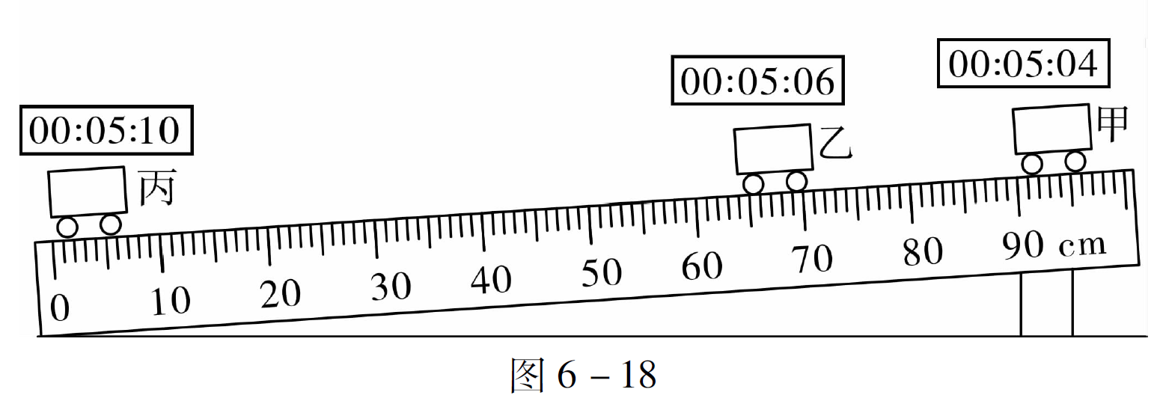
B
备考训练·能力提升
8．某物理兴趣小组利用带有刻度尺的斜面、小车和数字钟做“测量小车的平均速度”的实验，如图6-18所示，图中显示的是他们测量过程中的小车在甲、乙、丙三个位置及其对应时间的情形，显示时间的格式是“时：分：秒”。

Slide 33
B
备考训练·能力提升
（1）请你根据图示完成下表。
路段 | 小车由甲至乙 | 小车由乙至丙 | 小车由甲至丙
路程s/cm | 26
时间t/s |  | 4
平均速度v/(cm·s⁻¹） |  |  | 15
64
90
2
6
13
16

Slide 34
B
备考训练·能力提升
（2）分析表中的数据，小车全程是做匀速运动吗？为什么？
答： 。
。
不是，分析表中数据可知小车前段路程运动慢，
后段路程运动快

Slide 35
B
备考训练
考点四
牛顿第一定律；惯性

Slide 36
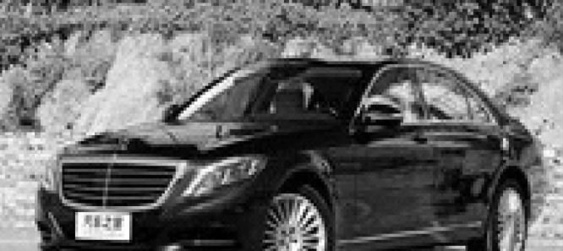

B
备考训练·典型例题
【例4】如图6-19所示，下列与汽车有关的说法中正
确的是（ ）
A．匀速直线运动的汽车没有惯性
B．静止的汽车没有惯性
C．汽车只有在刹车时才具有惯性
D．汽车在各种运动状态下都具有惯性
D
图6-19
解析：不管这个物体是运动的还是静止的，不管其是否受到力的作用，它都具有惯性。
解析：惯性是物体的一种属性，一切物体都具有惯性。

Slide 37
B
备考训练·针对训练
1．下列交通提示用语与惯性无关的是( )
A．车辆转弯，请坐好扶稳
B．雨天路滑，请减速慢行
C．保持车距 D．靠右行驶
2．(2019·广西壮族自治区)下列现象中，属于利用惯性的是( )
A．坐汽车时要系好安全带 B．跳远运动员快速助跑
C．行车时要注意保持车距 D．学校路段需减速慢行
D
B

Slide 38
B
备考训练·针对训练
3．(2019·攀枝花市)下列哪位学者首先通过实验分析得出：物体的运动并不需要力来维持，运动的物体之所以会停下来是因为受到了阻力( )
A．伽利略 B．亚里士多德 C．阿基米德 D．帕斯卡
4．(2019·宿迁市)下列关于力和运动的说法，正确的是( )
A．物体运动状态发生改变，一定受到力的作用
B．行驶的汽车急刹车时，乘客会出现向后倾的现象
C．用力推桌子，桌子静止不动，因为推力小于摩擦阻力
D．踢出去的足球能在空中飞行，是因为足球没有受到力的作用
A
A

Slide 39
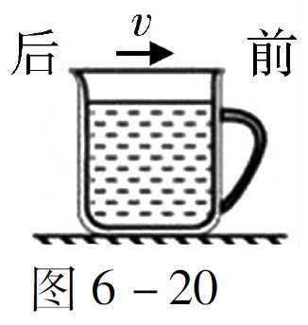
B
备考训练·能力提升
5. 公交驾驶员进行驾驶技能比赛时，可通过“一杯水”来考验驾驶员的行车技术。将一杯水静置在公交车的置物台上（如图6-25），司机突然刹车时，杯中水可能发生的情况是（ ）
A．仍保持水平
B．将向前溢出
C．将向后溢出
D．会溢出，但不能确定溢出方向
B

Slide 40
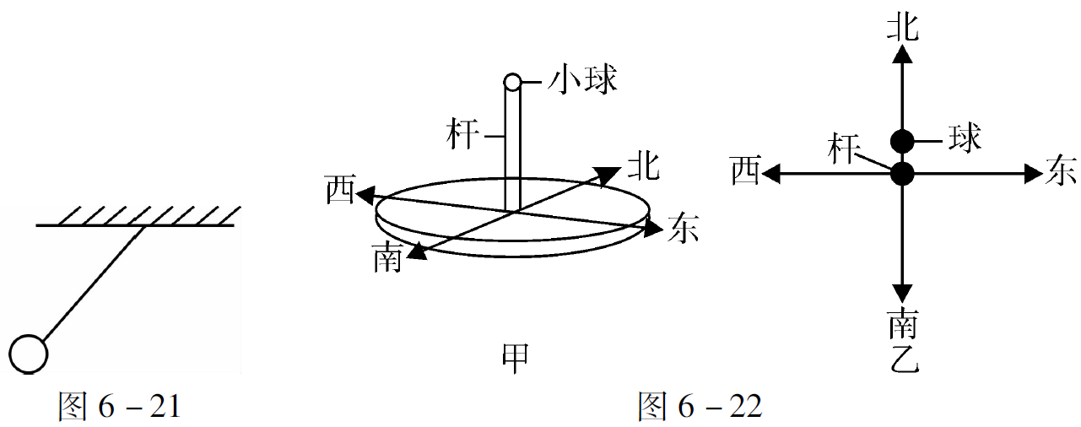
B
备考训练·能力提升
6．(2019·常德市)若小球由如图6－21所示位置向右摆动到最低点时绳子断裂，假设此时所有外力均消失，此后小球的运动情况是( )
A．匀速直线下落 B．匀速直线上升
C．静止 D．水平向右匀速直线运动
7．(2019·广州市)静止在水平地面上的密闭装置内部如图6－22甲所示，装置内部固定着一根竖直的杆，杆顶有一小球，忽略杆和球间的摩擦。由于装置开始沿某一水平方向做直线运动，小球从杆上落下，刚离开杆时的俯视图如图6－22乙所示，请由此判断装置是向哪个方向运动( )
A．东 B．南 C．西 D．北
D
B

Slide 41
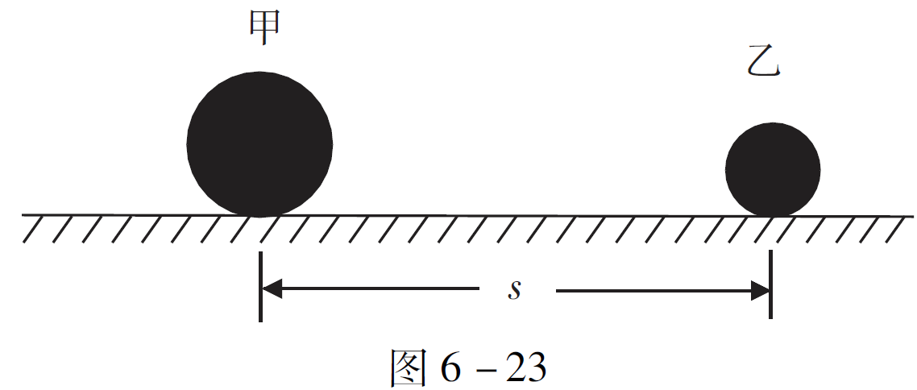
B
备考训练·能力提升
8．如图6-22所示，两个质量不相等的实心铁球甲和乙(m_{甲}＞m_{乙})相距s，在无限长的光滑水平面上以相同的速度向右运动(空气阻力不计)。则____(选填“甲”或“乙”)球的动能大，____(选填“甲”或“乙”)球的惯性大。随着时间的延长，甲球 (选填“可能”或“不可能”)撞上乙球。
甲
甲
不可能

Slide 42
B
备考训练
考点五
二力平衡的条件；物体运动状态变化的原因

Slide 43
B
备考训练·典型例题
【例5】如图6-24所示，一铁块吸附在竖直放置的足够长的磁性平板上，在竖直向上拉力F的作用下，铁块竖直向上做匀速直线运动。下列说法正确的是( )
A．磁性平板对铁块的吸引力和铁块对磁性平板的吸引力是一对平衡力
B．拉力和重力是一对相互作用力
C．若一切力突然消失，铁块会一直向上做
匀速直线运动
D．铁块受到的滑动摩擦力方向竖直向上
解析：A.磁性平板对铁块的吸引力和铁块对磁性平板的吸引力是分别作用在不同物体上的两个力，所以不是一对平衡力；B.拉力和重力是作用在同一个物体上的两个力，所以不是一对相互作用力；C.根据牛顿第一定律可知，物体不受外力作用时，原来静止的物体将永远保持静止状态，原来运动的物体将永远做匀速直线运动，速度的大小和方向都不改变；铁块原来是向上运动的，当一切外力突然消失，铁块仍然保持原来的运动状态，所以铁块将一直向上做匀速直线运动；D.铁块竖直向上运动，所以受到的滑动摩擦力方向竖直向下。
C
解析：此题考查了对物体的受力分析及平衡力与相互作用力的区别，同时考查牛顿第一定律和摩擦力的方向。关键是正确理解平衡力和相互作用力的区别：平衡力是作用在同一物体上的两个力；相互作用力是作用在两个物体上的力。
图6-24

Slide 44
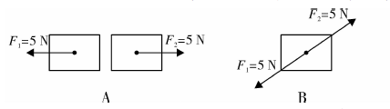
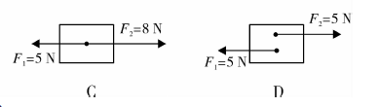
B
备考训练·针对训练
1．如图6-25所示四种情形中，属于二力平衡的是（ ）
B

Slide 45
B
备考训练·针对训练
2．在下列事例中，受平衡力作用的物体是( )
A．正在圆形轨道上运动的过山车
B．腾空而起加速上升的火箭
C．减速进站的火车
D．正在匀速上升的电梯
D

Slide 46
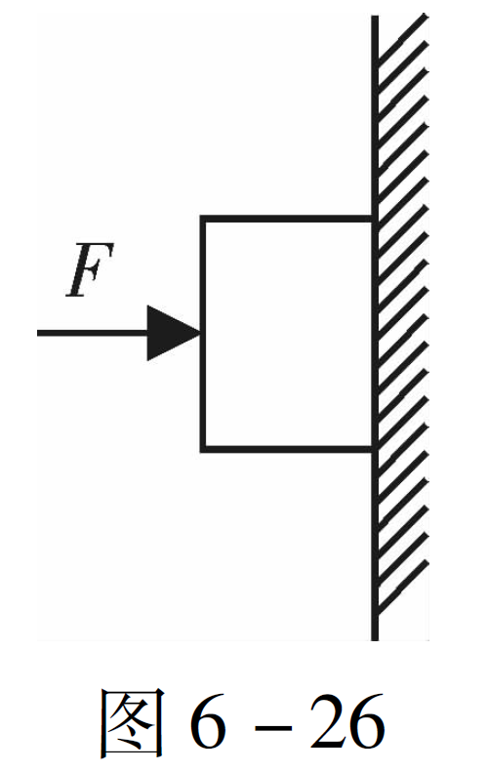
B
备考训练·针对训练
3．(2019·济宁市)如图6－26所示，用力F把木块压在竖直墙面上，木块静止。以下说法正确的是( )
A．木块只受重力、压力和摩擦力
B．木块受到的摩擦力随F增大而增大
C．木块对墙面的压强随F增大而增大
D．木块受到的重力和压力是一对平衡
力
C

Slide 47
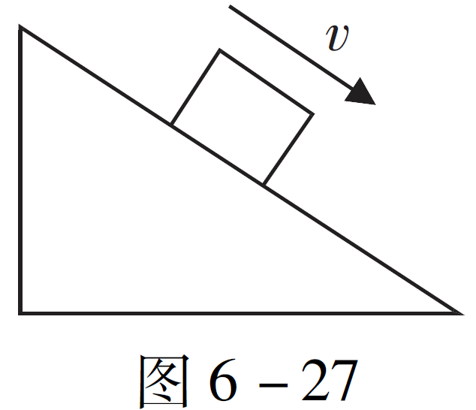
B
备考训练·针对训练
4．如图6－27，一小铁块沿斜面向下滑动，下列涉及的物理知识描述正确的是( )
A．铁块从斜面滑下的速度越来越快，说明铁块惯性在变大
B．铁块所受重力与斜面对铁块的支持力是一对平衡力
C．铁块受到斜面摩擦力的方
向沿斜面向上
D．铁块相对于斜面始终是静
止的
C

Slide 48
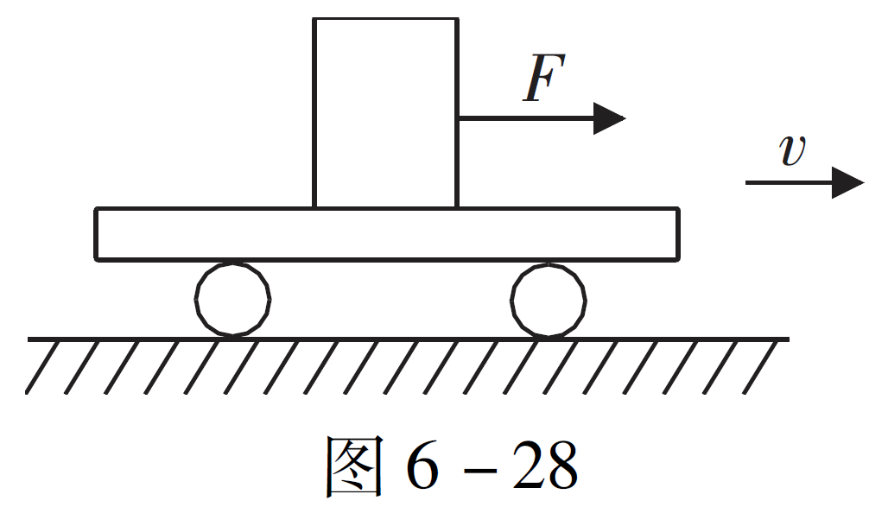
B
备考训练·能力提升
5．（2016·苏州市)如图6-28所示，木块置于小车上，在水平拉力F作用下，小车和木块一起以速度v沿水平地面向右做匀速直线运动（不计空气阻力）。以下三组力属于平衡力的是（ ）
①地面对小车的支持力与木块对小车的压力②小车对木块的摩擦力与木块受到的水平拉力③地面对小车的摩擦力与木块对小车的摩擦力
A．仅①
B. ②③
C．仅②
D．①②③
B

Slide 49
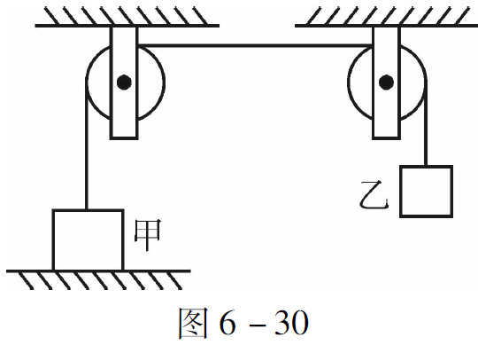
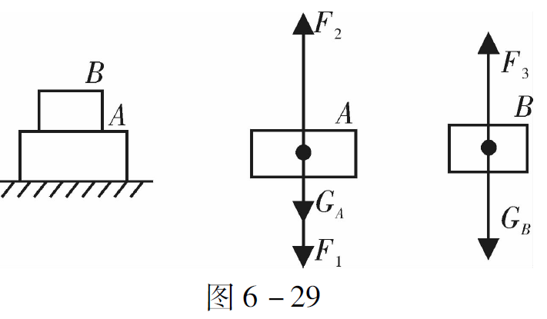
B
备考训练·能力提升
6．如图6－29所示，A、B两物块叠放在水平桌面上保持静止。图中分别给出了A、B的受力示意图。下列说法正确的是( )
A．F₂与G_{A}、F₁两个力的合力是一对作用力与反作用力
B．F₁与F₃是一对作用力与反作用力
C．G_{A}与F₂是一对平衡力
D．F₂与F₁是一对平衡力
7．如图6－30中物块甲和乙处于静止状态。已知甲重12 N，乙重8 N，不计绳重及一切摩擦，则甲受到地面的支持力为________N。
B
4

Slide 50
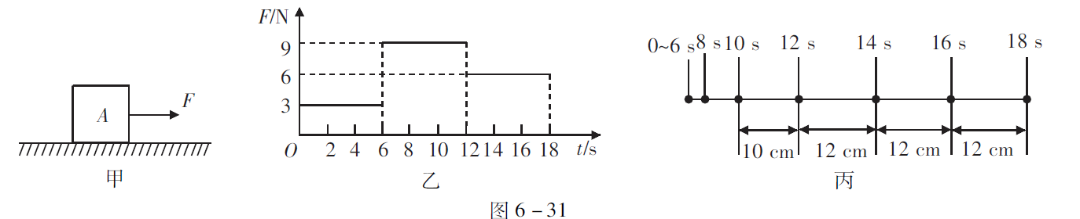
B
备考训练·能力提升
8．物块A静止在粗糙程度均匀的水平桌面上，如图6-31甲所示，物块A受到水平拉力F的作用，拉力F随时间t变化关系如图6-31乙所示。小萍从t＝0开始，每隔2 s记录一次物块A的位置(用“·”表示物块A)，如图6－31丙所示，6 s～12 s内物块所受的摩擦力为
N，10 s～14 s内物块的平均速度为 cm/s。
6
5.5

Slide 51
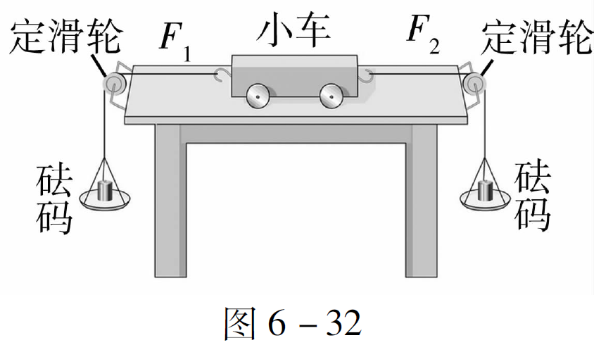
B
备考训练·能力提升
9．(2019·内江市)如图6－32所示，是探究“二力平衡条件”的实验装置图。
(1)实验时使用小车而不使用木块，是因为小车与桌面间的________更小，从而减小对实验结果的影响。
(2)在实验开始时，由于粗心只在左盘中放入砝码，小车立即向左运动，在运动过程中，左盘中砝码的重力势能将________(选填“变大”“变小”或“不变”，下同)，动能将________。
(3)当两个盘中分别放上两
个相同的砝码后，小车静
止在桌面上，这说明二力
平衡时，两个力的大小
________。
摩擦力
变小
变大
相等

Slide 52
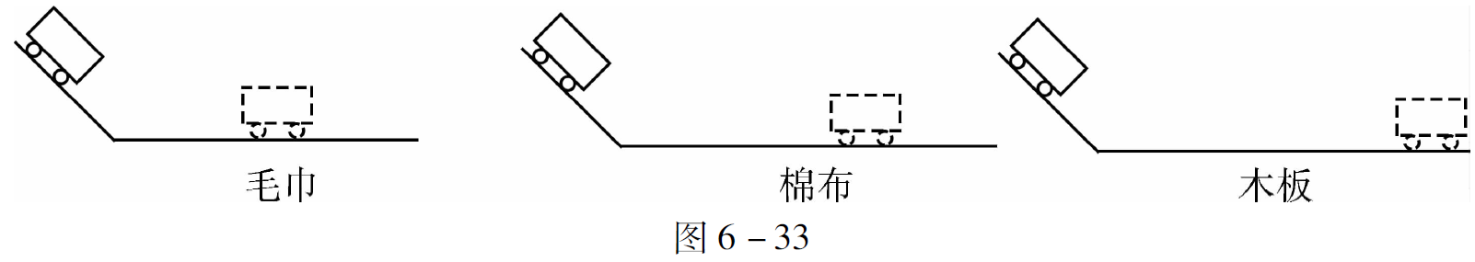
B
备考训练·能力提升
10．用如图6-33所示的实验装置研究“运动和力”的关系。
(1)让小车从斜面上滑下后沿水平面运动，是为了使小车在竖直方向上受到的 力和 力相平衡，其作用效果相互抵消，相当于小车只受水平方向上的摩擦力。
重
支持

Slide 53
B
备考训练·能力提升
（2）每次都让小车从同一个斜面的同一高度由静止开始滑下，是为了使小车滑到斜面底端时具有相同的 。
（3）比较图中小车在不同表面滑行的最大距离，可以得出：在初速度相同的条件下，水平面越光滑，小车受到的摩擦力越 ，速度减小得越 。
（4）在此实验的基础上进行合理的推理，可以得到：运动物体不受外力时，它将 。
速度
小
慢
保持匀速直线运动

Slide 54
K
考点回顾
本讲操作要求的考点：时间和长度的测量；测物体运动速度。理解要求的考点：机械运动及其相对性；速度公式的简单计算；惯性。认识要求的考点：时间、长度的粗略估测；速度的描述；力的作用效果；物体运动状态变化的原因；牛顿第一定律；二力平衡。近三年中考题型以选择题、填空题、实验题为主，其中刻度尺使用、运动相对性、惯性、二力平衡、速度基础计算为每年必考知识点。本讲分值大约是5～8分。2020年预测：刻度尺；参照物；惯性；二力平衡；速度计算及图象。

Slide 55
